Slide 1
The Genesis of an Industry
  1860: Lenoir-motorn
  1865: Hugon-motorn
  1870: Bisschop-motorn
  Utan kompression; Errani-Anders, Hock
  Kompression: Million, de Rochas, Schmidt

Slide 2
Lenoirmotorn
Första IC-motorn i produktion
Elektrisk tändning-flera varianter
Cykel
  Luft sugs in innan gas (“Soft” combustion)
  Tid för mixning
  Förbränning (tryck 0.75 bar -> 4 bar )
  Expansion

Slide 3
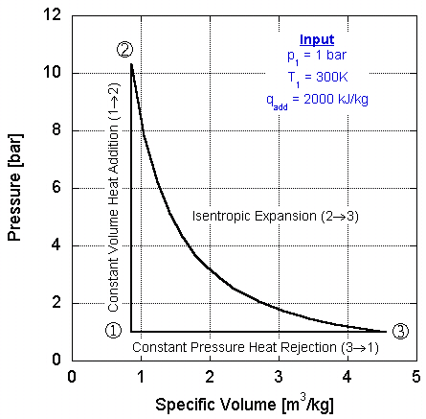
Lenoirmotorn

Slide 4
Lenoirmotorn
Problem:
  Icke fullständig expansion, η=4-5%
  80-90% värmeförluster, 53% till kylvattnet.
  Värmeproblem(3hp = 1.3 m³ vatten)
  Rengöring, underhåll, hög förbrukning
“Första” bilen (1863) – 3h runt Paris. Även båt.

Slide 5
Hugonmotorn
Lenoir utan eltändning. Tidigare förbränning, bättre expansion
Hugon ventil med “Barnett’s trapped-flame”
  Flamm-tändning framtiden(i 20-25 år)
  Mixning utanför cylindern
  20%-lägre förbrukning än Lenoir. “Stratifierad”
  Vatten i cylindern för att få ner temperaturen.

Slide 6
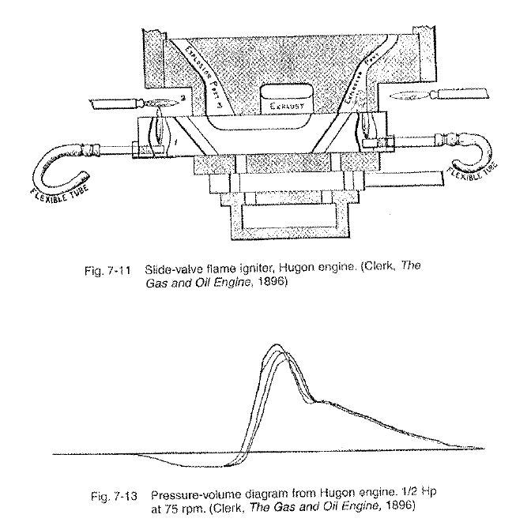
Hugonmotorn

Slide 7
Bisschopmotorn
Mest framgångsrika icke-komp.motorn
3 år efter Otto och Langen
P≤0.33hp, billig i drift
Kompakt, luftkyld.
Pålitlig (47 dagar)

Slide 8
Icke-kompressions bensinmotorer
Errani-Anders
  Flytande bränsle, blandning i cylindern
  Elektrisk tändning
  Lenoir/Hugon cykel
Hock
  Liknande Errani-Anders
  Bränsle i flytande och gasform
  “Eldkastare”

Slide 9
Kompressionsmotorer
Million
  Kompressionsmotor
  Homogen blandning
De Rochas
Schmidt

